Slide 1
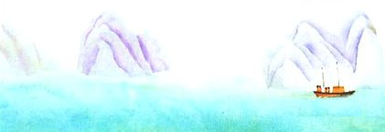
15 大禹治水
盘新小学 蒋敏

Slide 2
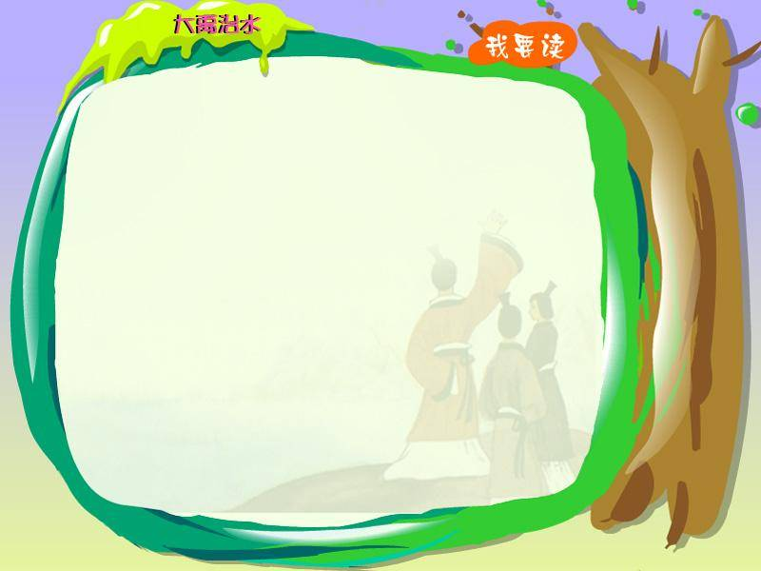
滔滔 洪水 淹没
冲倒 百姓 决心
仔细 带领 劈开
引导 感激 安定
千辛万苦 无家可归 伟大英雄

Slide 3
治
制

Slide 4
（治理）
（治水）
（治水）
治
（医治）
（治病）
制
（制服）
（制服）
（制造）
（制作）
（制度）

Slide 5
禹下决心要治理洪水。
洪水被制服了，老百姓过上了安定的日子，大家非常感激这位治水的伟大英雄。
。

Slide 6
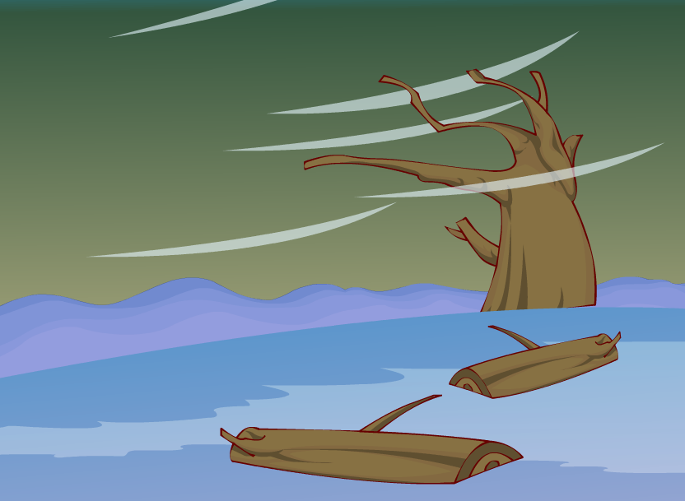

Slide 7
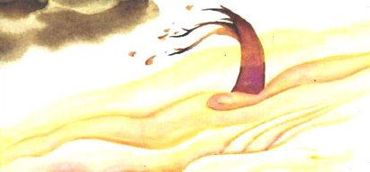
很久很久以前，滔滔的洪水淹没了农田，冲倒了房屋，害得老百姓无家可归。
滔滔
淹没
冲倒
无家可归

Slide 8
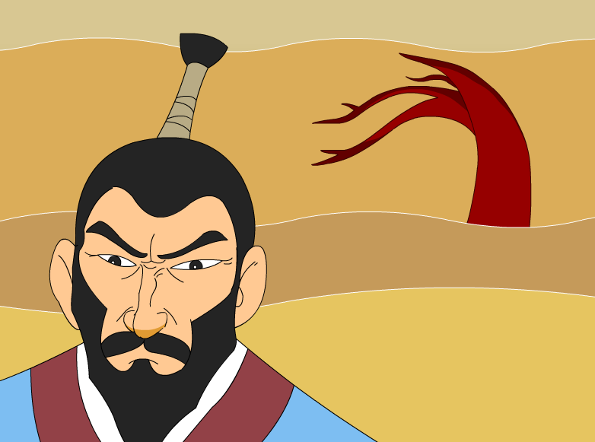
禹下决心要治理洪水。

Slide 9
禹下决心要治理洪水。

Slide 10
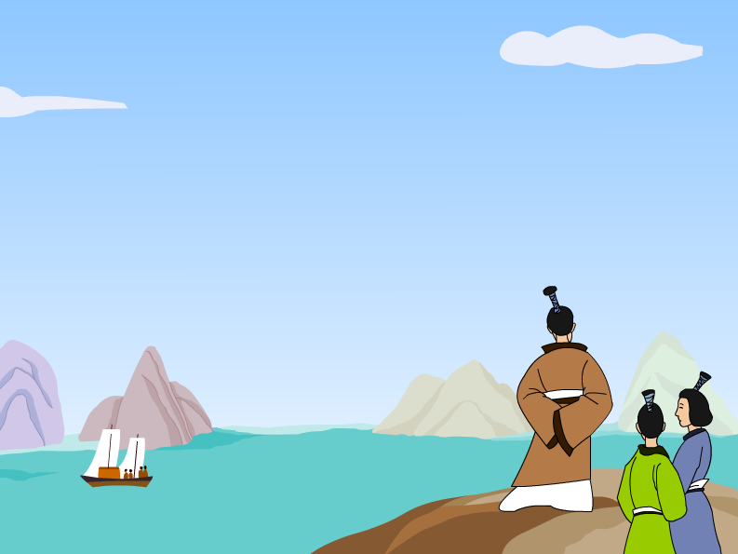
洪水被制服了，老百姓过上了安定的日子，大家非常感激这位治水的伟大英雄。
伟大
英雄

Slide 11
禹下决心要治理洪水。他吃尽了千辛万苦，走遍了千山万水，仔细地察看水流和地形。他带领老百姓挖通了九条大河，劈开了九座大山，引导洪水流入了大海。
千辛万苦
千山万水

Slide 12
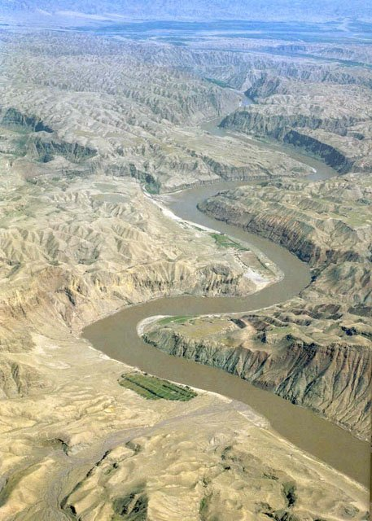
挖河

Slide 13
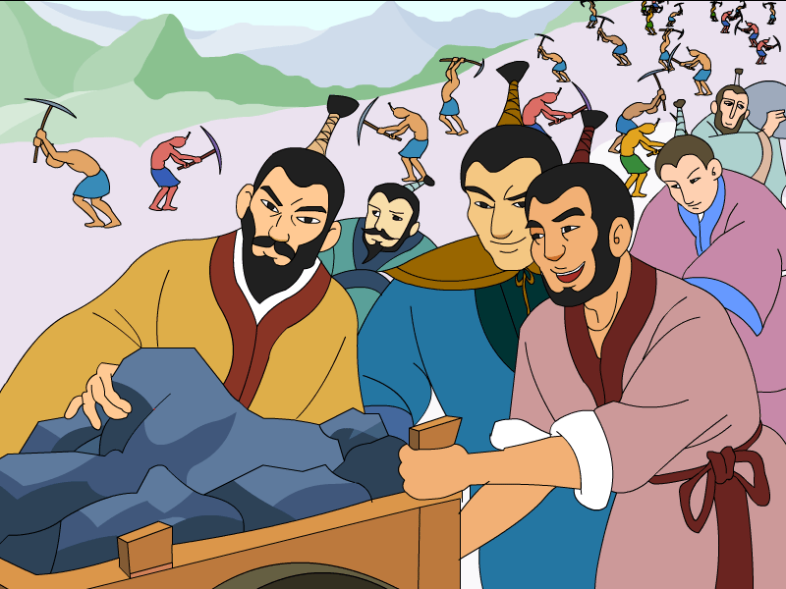
劈山

Slide 14
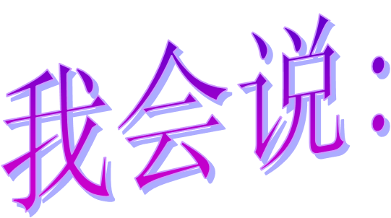
1、 当大禹带的干粮吃完了,他只能
( )。
2、 当大禹在森林里察看地形的时候,
一只又高又大的黑熊向他扑来，他
( )。
……

Slide 15
禹下决心要治理洪水。他吃尽了千辛万苦，走遍了千山万水，仔细地察看水流和地形。他带领老百姓挖通了九条大河，劈开了九座大山，引导洪水流入了大海。

Slide 16
我会填：
13
禹在外治水（ ）年，曾经（ ）次路过自己的家门，但他（ ）次也没有进去看一看。禹的儿子（ ）多岁了，还不知道父亲是个什么样子。
三
一
十

Slide 17
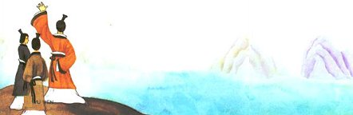
洪水被制服了，老百姓过上了安定的日子，大家非常感激这位治水的伟大英雄。从此，大禹的名字代代相传。

Slide 18



Slide 19
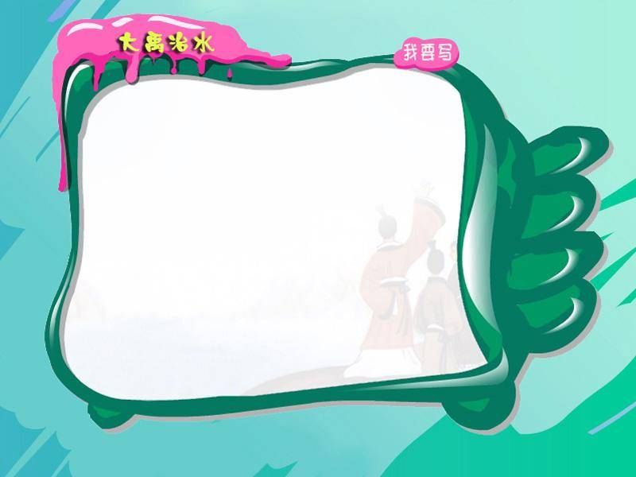
被
治
制

Slide 21
做一做：
1、写出像千辛万苦、千山万水这样的词，越多越好：
千（变）万（化） 千（军）万（马）
千（ ）万（ ） 千（ ）万（ ）
2、有兴趣的话，想办法找一找，问一问:
历史上还有哪些为治理洪水作出国贡献的
人？

